Slide 1
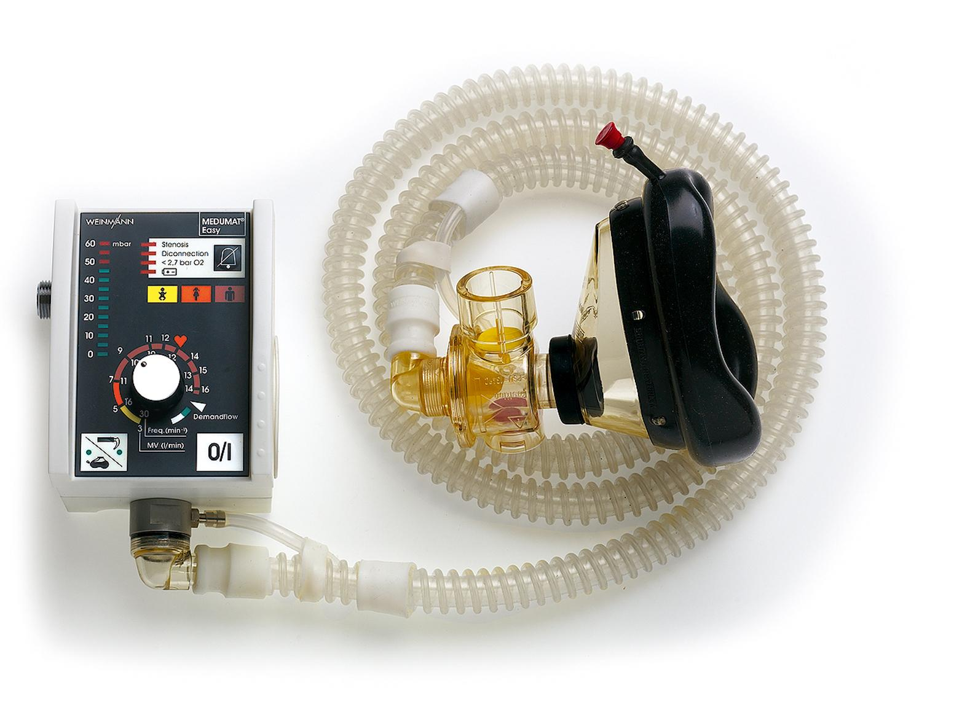
Medumat easy CPR

Slide 2
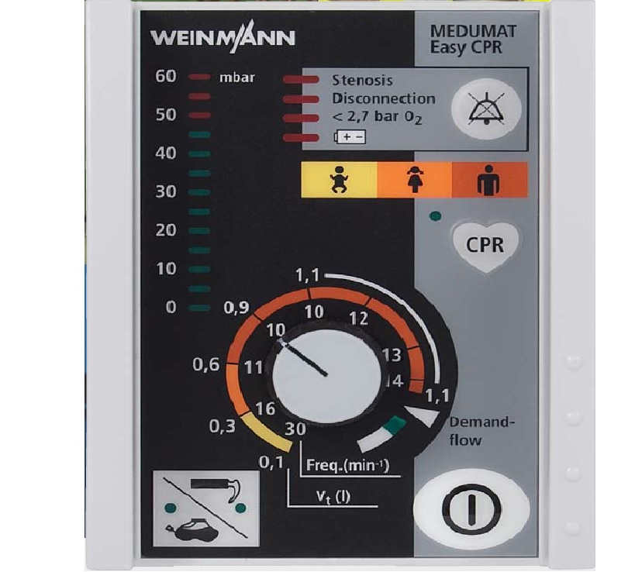
מד לחץ הנשמה
כפתור כיבוי התראה
כפתור הדלקה\כיבוי
Notes:
המכשיר ימליץ על לחץ הנשמה אופטימלי לאחר הנשמה אחת
לחץ ההנשמה חייב להשאר עד 45 מיליבר (אופטימלי למבוגר)
ניתן להקטין את הלחץ על ידי הקטנת נפח ההנשמה (Tidal volme)

Slide 3
בורר כמות הנשמות לדקה
בורר נפח הנשמה – Tidal volume
Notes:
הגדלת כמות ההנשמות תגרור בהכרח הגדלת נפח ההנשמה – ולהיפך
ההמלצה היא 6-7 מ"ל \ ק"ג -> 500-600 מ"ל חמצן בהנשמה אחת.
בורר כמות ההנשמה ניתן לסיבוב עד חץ ה- Demand flow . המשך סיבוב אחרי החץ ישמיע קליק והמכשיר יעבור למצב הנשמה לפי דרישה

Slide 4
בורר הנשמה לפי דרישה
בורר הנשמה ע"י מסיכה \ דרך טובוס
Notes:
הנשמה לפי דרישה – במצב הזה המכשיר ימתין לניסיון נשימה של החולה וישלים אותה. ללא ניסיון נשימה של החולה המכשיר לא ינשים כלל.
מתאים לחולים שנושמים עצמונית.

Slide 5
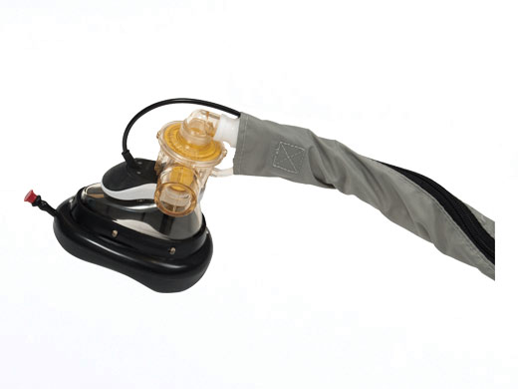
מצב החייאה עם מסיכת אמבו
לחצן הנשמה ידני
Notes:
בלחיצת כפתור זה המכשיר ינהל החייאה בקצב של 30 עיסויים ו-2 הנשמות. המכשיר ישמיע צלילי עיסויים ולאחר מכן ישמיע צליל להנשמה.
ההנשמה תתבצע ע"י לחץ ייעודי על צינור המנשם (ראה תמונה)

Slide 6
חיווי התראה
Notes:
Stenosis – היצרות בדרכי הנשימה \ טובוס
המכשיר מרגיש את התנגודת בהנשמה ומתריע בהתאם
Disconnection – ניתוק ציוד ההנשמה
<2.7 bar O2 – לחץ חמצן בבלון יורד. המכשיר יתן התראה קולית בנוסף לחיווי הקולי
חחיוון סוללה מתרוקנת

Slide 7
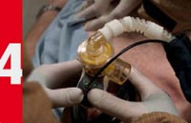
הנשמה עם מסיכת אמבו בעזרת
Medumat easy CPR

